Slide 1
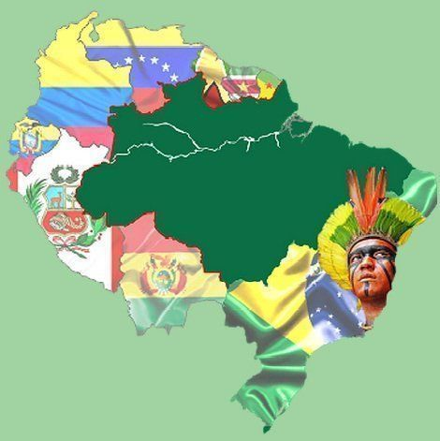
PROJETO AMAZÔNIA INTEGRADA SUSTENTÁVEL - PAIS

Slide 2
IMPLANTAÇÃO DE SISTEMA ÓPTICO DE ALTA CAPACIDADE PARA INTEGRAÇÃO DA PAN-AMAZÔNIA E FORMAÇÃO DE “CINTURÃO ÓPTICO” UNINDO O OCEANO ATLANTICO AO PACÍFICO

Slide 3
A AMAZÔNIA NÃO É SÓ BRASILEIRA, MAS TAMBÉM DE 8 PAÍSES DA AMÉRICA DO SUL.
BOLÍVIA, COLÔMBIA, EQUADOR, GUIANA, GUIANA FRANCESA, PERÚ, SURINAME, VENEZUELA.

Slide 4
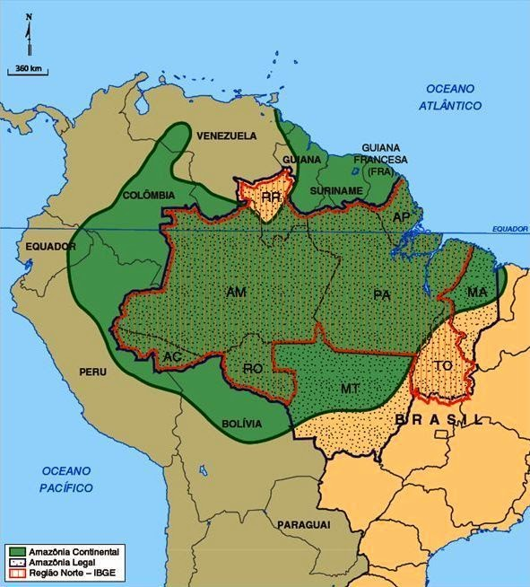

Slide 5
DESAFIOS CONTEMPORÂNEOS PARA O DESENVOLVIMENTO
NO FINAL DE 2017, 52% DA POPULAÇÃO GLOBAL AINDA ESTAVA DESCONECTADA, SÃO 3,9 BILHÕES DE PESSOAS. (DADOS UIT DE 2017)
A PENETRAÇÃO DA CONECTIVIDADE NOS PAÍSES EM DESENVOLVIMENTO CHEGARÁ A 41,3% AO FINAL DE 2018, ENQUANTO OS PAÍSES MENOS DESENVOLVIDOS DEVERÃO FICAR EM 17,5%.(DADOS UIT DE 2017)

Slide 6
RELATÓRIO IDEC
30 milhões de domicílios sem Internet.
Exclusão digital acentuada, principalmente nas regiões Norte, Nordeste e Centro Oeste

Slide 7
DADOS ATUAIS DE CONCTIVIDADE DAS ESCOLAS PÚBLICAS
APENAS 45% DAS ESCOLAS PÚBLICAS TÊM BANDA LARGA COM VELOCIDADE DE CONEXÃO DE NO MÁXIMA 4 Mbps, SENDO QUE 33%, A VELOCIDADE NÃO PASSA DE 2 Mbps. (09.08.17).

Slide 8
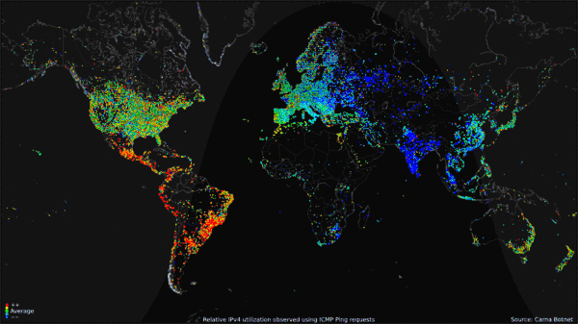
MAPA MUNDI DE CONECTIVIDADE

Slide 9
Mapa de Conectividade
+ Vermelho = - Conectado
Notes:
QUANTO MAIOR A COLORAÇÃO AVERMELHADA, MENOR O PIB

Slide 10
BREVE HISTÓRICO:
ESTE PROJETO DE INTERNAÇÃO DOS CABOS ÓPTICOS SUBFLUVIAIS, DENOMINADO DE “AMAZÔNIA CONECTADA”, TEVE INÍCIO EM 2014 , POR INICIATIVA DO EXÉRCITO BRASILEIRO, EM PARCERIA COM A REDE NACIONAL DE PESQUISA-RNP, GOVERNO FEDERAL E CONGRESSO NACIONAL.
ENTRE OS ANOS DE 2014 E 2015, FORAM IMPLANTADOS 900 KM DE INFOVIAS SUBFLUVIAIS, ENTRE OS MUNICÍPIOS DE MANAUS, TEFÉ, COARI E NOVO AIRÃO, NO ESTADO DO AMAZONAS.

Slide 11
Projeto Amazônia integrada sustentável
Esta nova configuração, denominada de Projeto Amazônia Integrada Sustentável – PAIS, utiliza a expertise adquirida na implantação do “Amazônia Conectada”, realizada pelo exército brasileiro, considerando agora, a interligação da parte oriental da Amazônia, dos países vizinhos da Pan Amazônia e a finalização da parte ocidental.

Slide 12
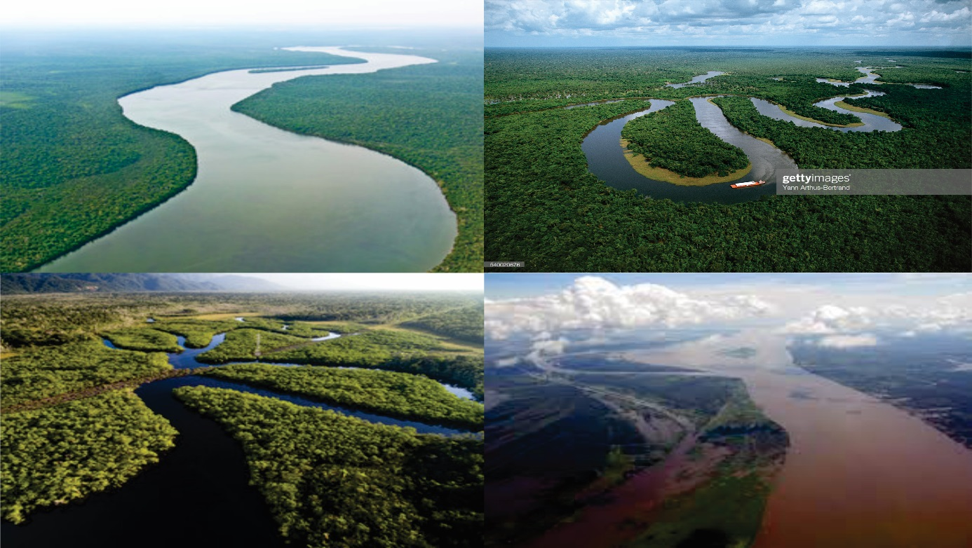

Metas Prioritárias
Metas Prioritárias
Manutenção, Conservação, Fiscalização e Preservação da Camada Florestal em parceria com CENSIPAM, ICMBIO, IBAMA
Meio - Ambiente
Elevação do IDEB, Diminuição da Taxa de Evasão Escolar , Eliminação/Diminuição do Analfabetismo, Incentivo à Pesquisa, Ciência e Tecnologia
Educação
Saúde
Atingir os Objetivos do Milênio (ONU) e a expansão do TeleSaúde
Interiorizar as Políticas Públicas Federal e Estadual e dar eficácia para as Municipais
Executivo
Redução do custo da Banda Larga e ampliação do acesso a Internet de Alta Velocidade, Baixa Latência, com Disponibilidade e Confiabilidade
População
Ribeirinha

Slide 13
OBJETOS PRINCIPAIS
UNIVERSALIZAÇÃO DO ACESSO AOS MEIOS DE COMUNICAÇÃO DIGITAL DE ALTA CAPACIDADE PELOS CENTROS UNIVERSITÁRIOS, ESCOLAS DE EDUCAÇÃO DO ENSINO FUNDAMENTAL AO MÉDIO, DOS SERVIÇOS DE SAÚDE – TELEMEDICINA E DOS POSTOS DE SEGURANÇA PÚBLICA E DO EXECUTIVO.
MAIOR DISPONIBILIZAÇÃO DE REDE DE ACESSO À POPULAÇÃO, COM PREÇOS COMPATÍVEIS COM AS REGIÕES SUL E SUDESTE.
INTEGRAÇÃO DOS PAÍSES DA PAN-AMAZÔNIA.
IMPLANTAÇÃO DE UMA REDE DE COMUNICAÇÃO DE ALTA CAPACIDADE COM IMPACTO “ZERO” AO MEIO AMBIENTE.

Slide 14
DESCRITIVO TÉCNICO
IMPLANTAÇÃO DE UMA INFRAESTRUTURA DE REDE DE TELECOMUNICAÇÕES, PARA TRANSPORTE DE DADOS NA REGIÃO DA PAN AMAZÔNIA, ATRAVÉS DE + 10.000 KM DE CABO DE FIBRA ÓTICA SUBFLUVIAL, 778 KM DE CABO SUBMARINO E 498 KM DE CABO TERRESTRE, FORMANDO UM “CINTURÃO ÓPTICO”, UNINDO O OCEANO ATLANTICO AO PACÍFICO EM UMA ROTA DE “CONFORTO AMBIENTAL”.

Slide 15
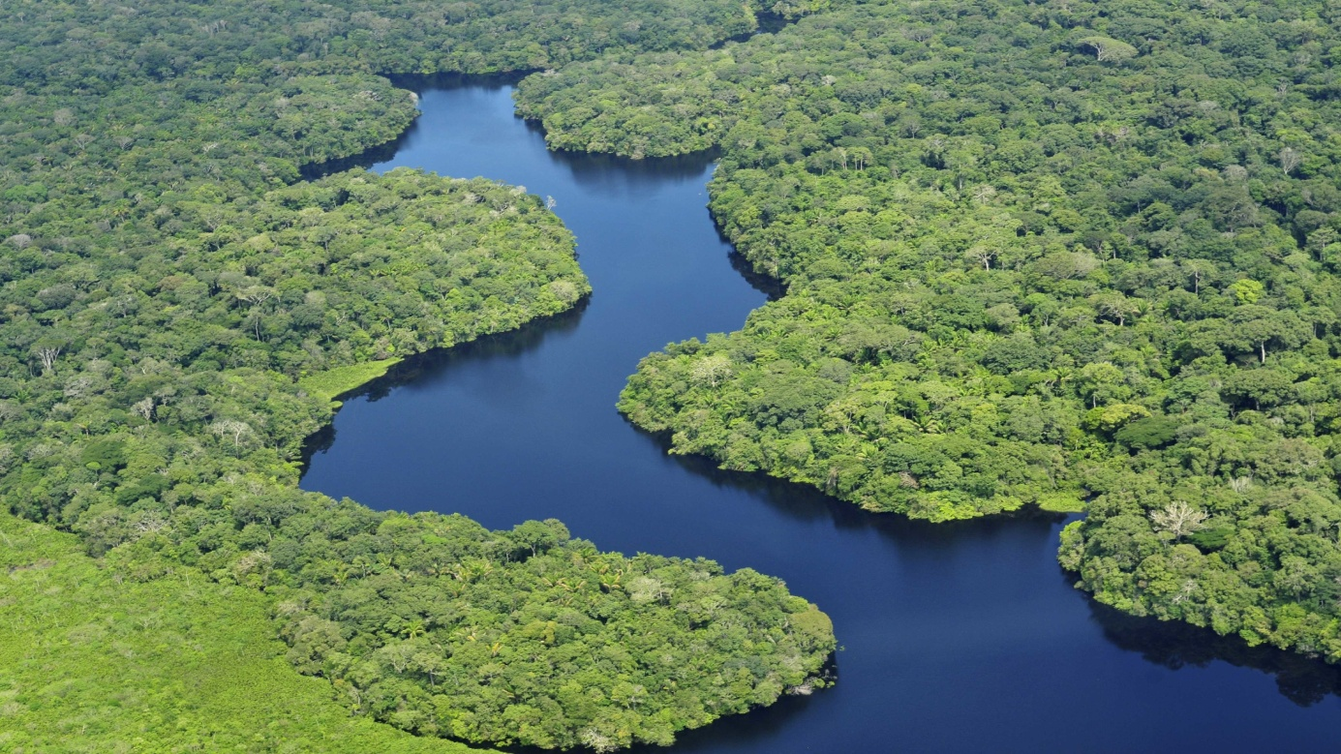

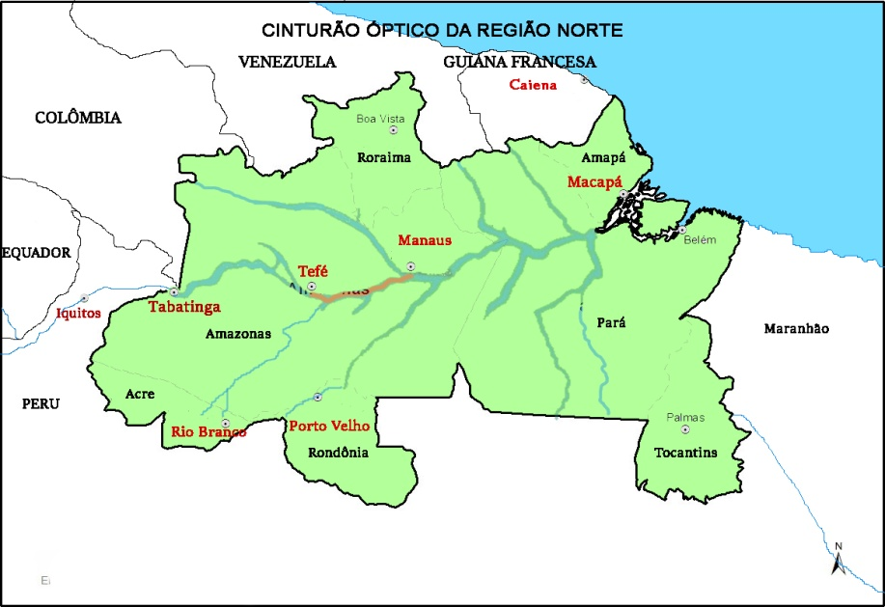
Conexão Óptica Subfluvial da Região Norte
11
INVESTIMENTOS
Tefé a Tabatinga
950 km
Habitantes: 202.154
Custo: R$ 78.239.949,56
Macapá a Santarém
573 km- P.PILOTO
Habitantes: 1.155.452
Custo: R$ 42.339.498,67
Macapá a Belém
510 km
Habitantes: 2.017.171
Custo: R$ 28.722.842,20
Santarém
Novo Airão a Boa Vista
km 741 km
Habitantes: 369.027
Custo: R$ 39.064.583,56
Santarém a Manaus
750 km
Habitantes: 2.393.118
Custo: R$ 76.562.900,76
Manacapuru a Boca do Acre
km 2.260 km
Habitantes: 103.898
Custo: R$ 68.969.950,97
Itacoatiara a Porto Velho
km 1.126 km
Habitantes: 729.533
Custo: R$ 54.370.952,50
Gen Decílio | RESUMO - CIÊNCIA E TECNOLOGIA/MD

Slide 16
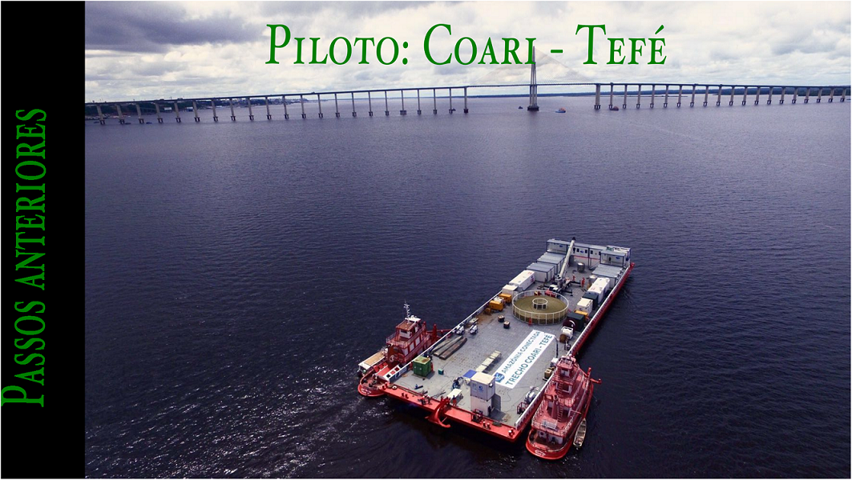

Slide 17
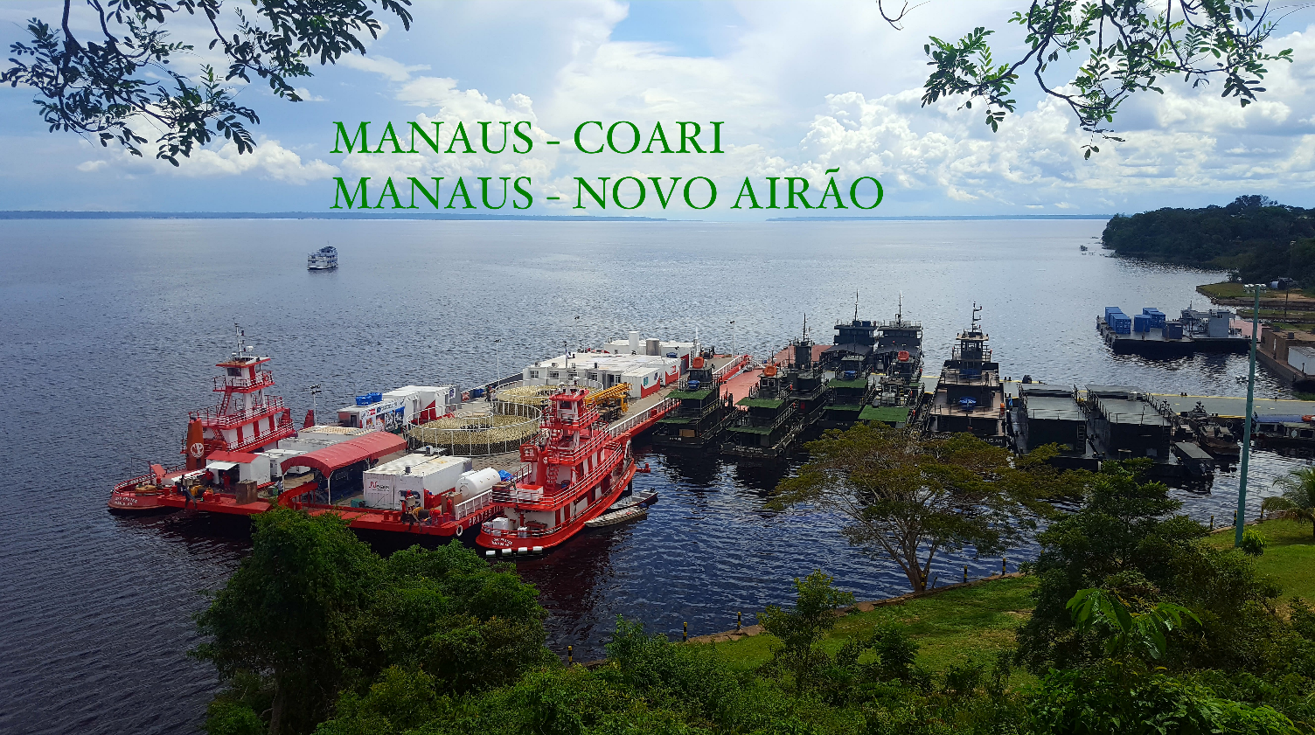

Slide 18
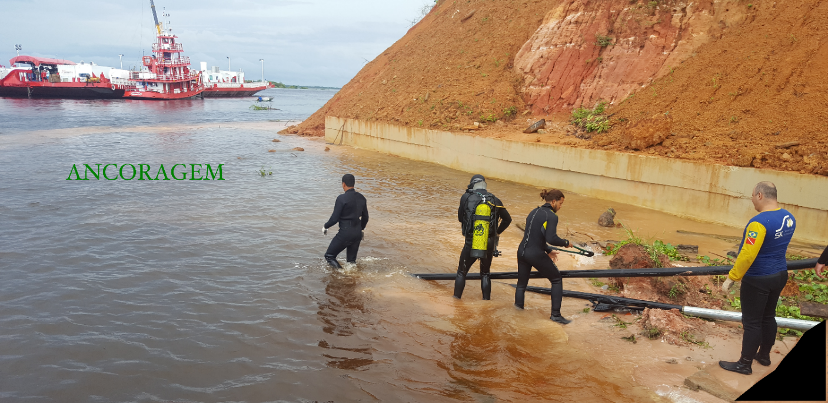

Slide 19
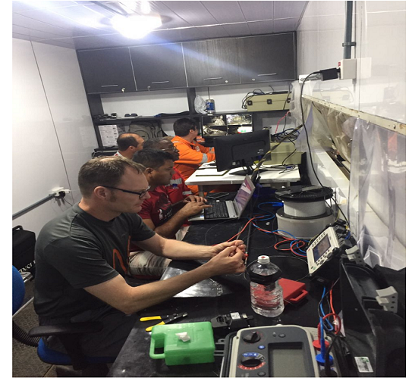
Escritório de Monitoramento do Lançamento

Slide 20
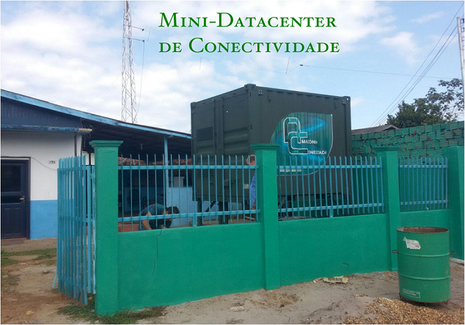

Slide 21
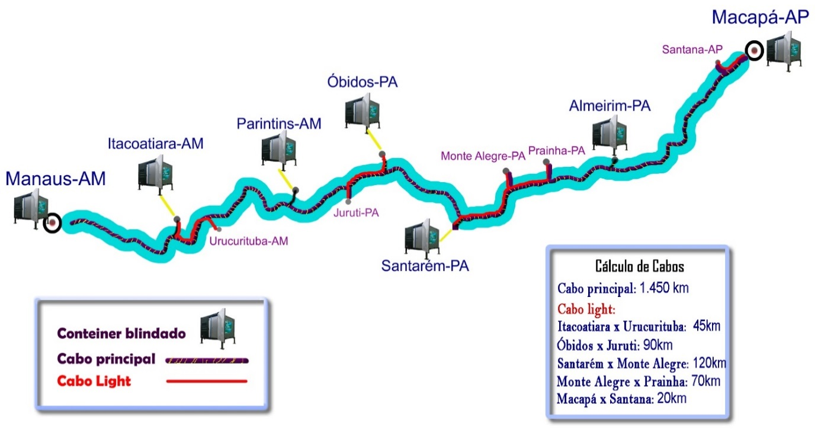
BACKBONE DE FIBRA ÓPTICA

Slide 22
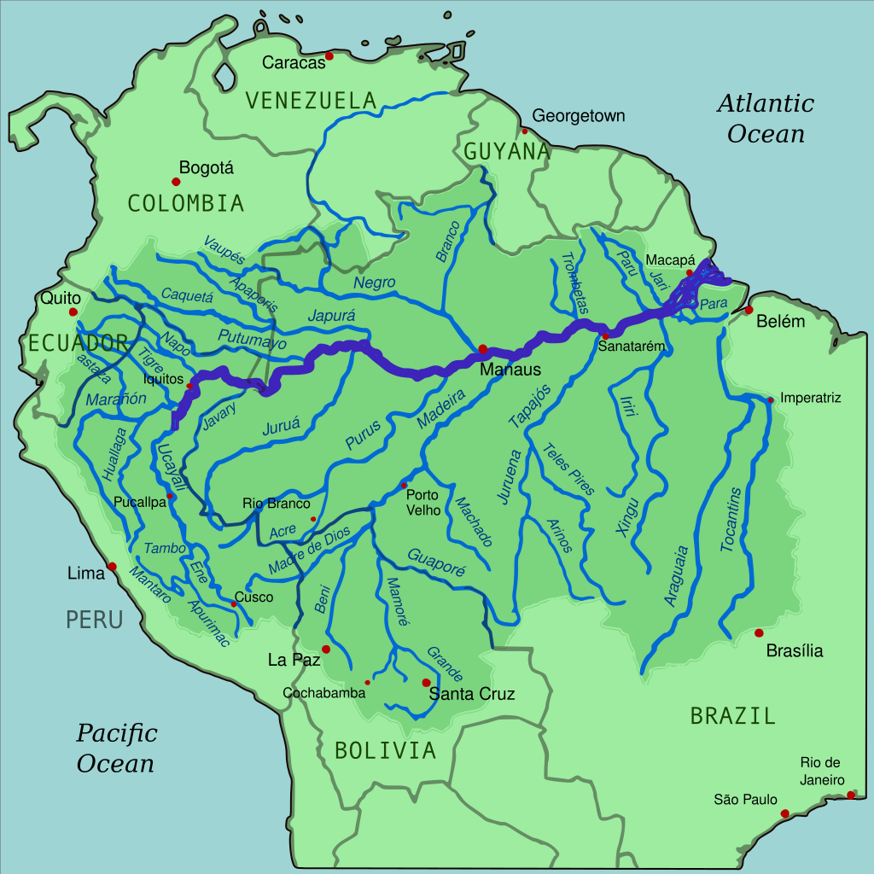
Projeção de Lançamento de Fibra óptica Subfluvial Light nas Vias Transversais

Slide 23
RESULTADOS REFLETIDOS DA INFRAESTRUTURA DE TELECOMUNICAÇÕES

Slide 24
CRESCIMENTO ECONÔMICO - ACESSO INTERNET: Dados IPEA
Aumento de 10% no acesso implica em 1.21% no crescimento do PIB per capita. (66 países de alta renda)
Aumento de 10% no acesso implica em 1.38% no crescimento do PIB per capita. (120 países de renda média e baixa)
Estudo realizado pela Empresa Qiang & Rossotto

Slide 25
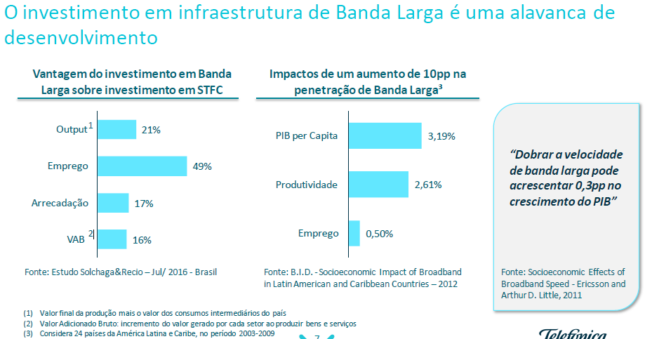
BENEFÍCIOS E GANHOS SOCIOECONÔMICO

Slide 26

Telessaúde
A Telessaúde, tem como objetivo desenvolver ações de apoio à assistência à saúde e sobretudo de educação permanente, integrando ensino e serviço por meio de ferramentas de tecnologias da informação e comunicação, que oferecem condições para promover a Teleassistência e a Tele-educação.

Slide 27

Acesso da população ao atendimento médico de alta qualidade, em função do “segundo diagnóstico” e dos procedimentos de alta complexidade através da “Telemedicina” (ex. TELE-MAPA, TELE-HOLTER).

Slide 28
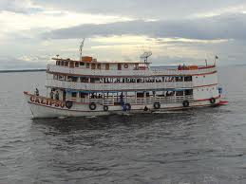
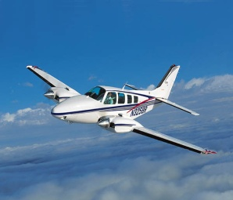
TELESSAÚDE: IMPACTO LOGÍSTICO
Redução do tempo e dos custos com transporte dos pacientes.

Slide 29
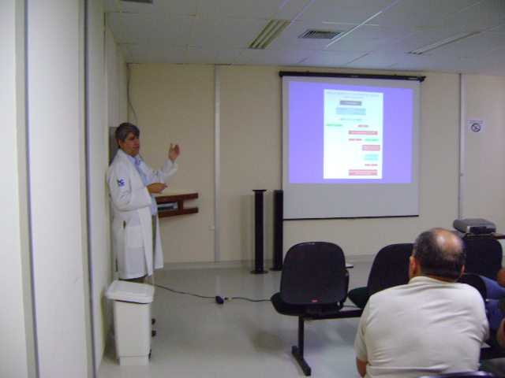
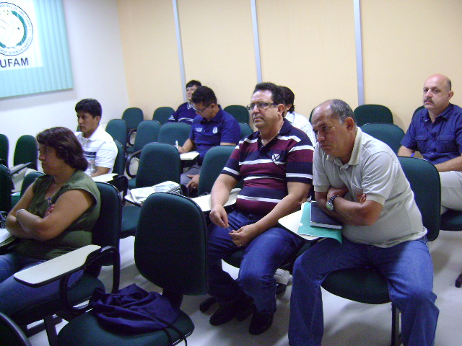
TELE-EDUCAÇÃO
Curso de Cardiologia Clínica Aplicado a Telessaúde para médicos do interior (ANUAL)

Slide 30

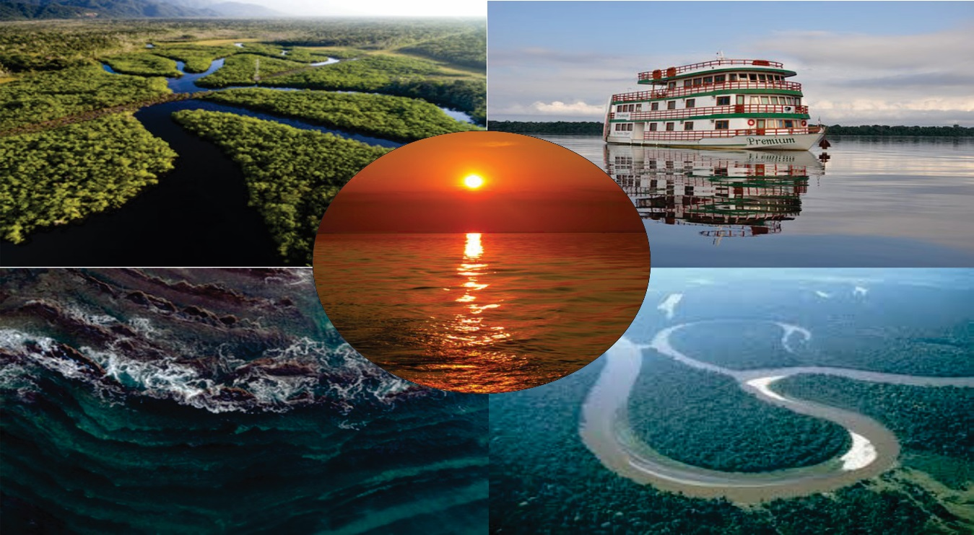



















EDUCAÇÂO

Slide 31






ECONOMIA

Slide 32





S
A
Ú
D
E

Slide 33
BANDA LARGA PROMOVENDO CIDADANIA
Acesso à pluralidade de informação pública e privada.
Controle Ambiental Dinâmico e Popular, com o monitoramento das florestas, águas e Biodiversidade.
Aumento na velocidade de adoção da agricultura de precisão.

Slide 34
Suporte ao cumprimento de acordos e tratados internacionais na área de busca e salvamento sob responsabilidade do Brasil.
Melhoria da Defesa Nacional, com reflexos direto no Sistema de Segurança Pública dos Estados da Federação, bem como no combate à evasão de divisas e repressão de crimes transnacionais. Este é um setor estratégico e sensível, devido a existência de grande área de “Fronteira Seca”, com proximidade de países em conflito interno, da rota do narcotráfico e do controle de armas e produtos.
Obs.: Conforme levantamento atual, o benefício socioeconômico é de R$ 6,8 bilhões.

Slide 35
Conexão Óptica Subfluvial da Região Norte
13
Modelagem Técnica
Projeto Técnico, de Infraestrutura e de logística de implantação;
Site Survey Hidrográfico e Terrestre;
Licenciamento ambiental;
Inspeção técnica preliminar e aceitação dos equipamentos e cabos em fábrica;
Lançamento dos cabos, apoio e instalação dos backbone;
Inspeção e proteção da equipe de Campo;
Testes de aceitação e Ativação.
Gen Decílio | RESUMO - CIÊNCIA E TECNOLOGIA/MD

Slide 36
Conexão Óptica Subfluvial da Região Norte
18
Modelagem de Gerenciamento
Toda a captação de recursos e processo de Gestão da Implantação, Operação e Manutenção(2 anos total) será executada pela RNP, Rede Nacional de Pesquisa, com atribuições pré-definidas:
Contratação dos cabos de Fibra Óptica, Balsa de Lançamento, Equipe Técnica de Lançamento, equipamentos ópticos, ambiente de acomodação e de distribuição de dados;
Contratação de empresa de Engenharia com experiência em Implantação/ativação de sistemas de Telecomunicações e TIC;
Definição da Modelagem de Operação Técnica, Administrativa e Comercial do Tronco Óptico.

Slide 37
Conexão Óptica Subfluvial da Região Norte
14
Modelagem Jurídica:
Princípio:
Os órgãos parceiros (públicos) investem no backbone e as suas demandas de conexão são atendidas por parceiros privados de forma semi-onerosa, selecionados por meio de chamamento público.
Modelo validado pela AGU:
Despacho nº 00032/2017/NAMI/CGU/AGU; e Parecer nº 00036/2017/NAMI/CGU/AGU
Gen Decílio | RESUMO - CIÊNCIA E TECNOLOGIA/MD

Slide 38
UNIVERSALIZAÇÃO da banda larga
Art. 21, inc. XI; art. 175; art. 174– Direito Constitucional e Infraconstitucional -Marco Civil da Internet Art. 4º, Art. 7º
Declaração dos Direitos Humanos – um Direito Humano Universal

Slide 39
Sistemas Redundantes ao Trecho Brasileiro
Características da Infraestrutura óptica do Linhão de Tucuruí:
Só conecta os grandes centros
Afastamento das cidades ribeirinhas
Dificuldade de descida do sinal em algumas localidades
Passagem por Áreas Indígenas e Parque Nacional

Slide 40
Satélite Geoestacionário de Defesa e Comunicação - SGDC
Características da Infraestrutura Satelital – SGDC:
Limitações de Velocidade e Banda
Pouca disponibilidade de Transponder em função da grande demanda reprimida
Tempo de vida útil de 15 anos
Interferências metereológicas e solar

Slide 41
“A MAIS REVOLUCIONÁRIA DAS LUTAS É A LUTA CONTRA O SILÊNCIO”
M.FOUCAULT

Slide 42
OBRIGADO
Gabinete do Senador Davi Alcolumbre – Pres. Senado Federal
Conselho Técnico: Carlos des Essarts Hetzel, General Decílio de M. Sales e Coronel Ivan C. Gonçalves.
(61) 33036717/99241.1058

